Slide 1
Mystery Shopping
TIC 2020
Pro agenturu CzechTourism zpracovala agentura Ipsos
Říjen 2020

Slide 2
Obsah
Strana 4 Základní údaje o průzkumu
Strana 7 Hlavní závěry
Strana 9 Co si z průzkumu odnést a jak dál
Strana 10 Celkové výsledky
Strana 13 Výsledky pod drobnohledem
Strana 22 Zajímavosti
Strana 24 Jak si TIC vedla v jednotlivých krajích?
Strana 40 Jaké budil kontakt s pracovníky emoce?
  Strana 44 Neváhejte nás kontaktovat

Slide 3
ZÁKLADNÍ ÚDAJE O PRŮZKUMU

Slide 4
ZÁKLADNÍ ÚDAJE O PRŮZKUMU
Pozadí a cíle průzkumu
POZADÍ PROGRAMU
CÍLE PROGRAMU
Agentura CzechTourism realizuje ve spolupráci s Asociací turistických informačních center ČR výzkum zaměřený na monitoring služeb turistických informačních center metodou Mystery Shopping od roku 2012.
Cílem je popsat úroveň služeb z hlediska měkkých i tvrdých dovedností a poskytnout provozovatelům zpětnou vazbu o činnosti infocenter s cílem zlepšení úrovně poskytovaných služeb.
Specifickým cílem programu je z pohledu běžného návštěvníka zhodnotit kvalitu TIC v různých oblastech:
Exteriér a interiér TIC
První dojem návštěvníka
Kvalita obsluhy (schopnost poskytnout požadované informace, atraktivita jejich podání a aktivity pracovníka)
Vybavení propagačními materiály
Značení TIC

Slide 5
ZÁKLADNÍ ÚDAJE O PRŮZKUMU
Metodologie průzkumu
SBĚR DAT
VZOREK
SCÉNÁŘ
2.8.2020– 23. 9. 2020
494 Mystery návštěv
Mystery shopper vystupuje jako návštěvník daného regionu, svůj zevnějšek a především záminku přizpůsobuje vlastní situaci. Pracovníka se ptá například na informace ohledně:
Programu pro děti (maminky)
Hradů/zámků/památek/zajímavostí v okolí
Kempu
Sportovního vyžití (koupaliště, sportovní událost)
Solidní restaurace
Ihned po návštěvě zaznamenává její průběh do online aplikace pomocí tabletu či smartphonu.
Na TIC, kde při prvním pokusu o návštěvě byla pobočka neohlášeně uzavřená, byla provedena „druhá“ návštěva.
Celkem uskutečněno:
471 „prvních“ návštěv
23 „druhých“ návštěv

Slide 6
Hlavní závěry

Slide 7
HLAVNÍ ZÁVĚRY
VÝSLEDKY VE SROVNÁNÍ S 2018
INTERIÉR A VYBAVENOST TIC
Celkové hodnocení TIC je 87 %, stejně jako v roce 2018
Mírně se zvýšil počet uzavřených TIC na 6 % (v roce 2018 4 %)
Nejlépe hodnocená TIC jsou v Plzeňským kraji
32 % TIC dosáhlo stoprocentního výsledku
TIC jsou čistá a upravená
Z pohledu zákazníků jsou TIC dostatečně vybavená propagačními materiály
Na 82 % TIC je možné platit kartou
EXTERIÉR A PRVNÍ DOJEM
ZNAČENÍ TIC
Exteriér TIC je v pořádku
Orientace v nich je snadná a obsloužení probíhá okamžitě
Prostor pro zlepšení v pocitu vítanosti zákazníka, 1 z 5 se necítí vítán
Značení na budovách jsou viditelná
Otvírací doba v ČJ je viditelně vyvěšena, avšak v cizím jazyce pouze v 75 %
PRACOVNÍCI TIC
ZÁKAZNICKÁ ZKUŠENOST
Pracovníci jsou zdvořilí a dokáží předat informace srozumitelnou formou
Prostor ke zlepšení je nadále v aktivitě pracovníků, zjišťování potřeb zákazníků a v atraktivním představení cílů
88 % zákazníků odchází s pozitivními emocemi z proběhlé návštěvy
Pokud je zkušenost negativní, je způsobena pasivitou nebo nedostupností pracovníka na TIC
8

Slide 8
Co si z průzkumu odnést a
JAK DÁL?

Slide 9
CO SI Z PRŮZKUMU ODNÉST A JAK DÁL?
Máme pro Vaše TIC několik doporučení
UKAŽTE ZÁJEM A BUĎTE AKTIVNÍ
SDÍLEJTE OSOBNÍ ZKUŠENOST
Zákazník ocení, pokud o něj od první chvíle projevíte zájem. Pomocí otevřených otázek zjistíte lépe potřeby zákazníka a dokážete mu tak lépe pomoci.
Pracovníci TIC jsou tváří regionu a návštěvníci očekávají jejich detailní zkušenost s turistickými cíli. Ocení, pokud od vás získají konkrétní doporučení.
PRACUJTE S MATERIÁLY
AKTUALIZUJTE INFORMACE NA WEBU
Při popisu cesty je vhodné využívat mapu nebo jiné propagační materiály. Nepředpokládejte, že si návštěvník najde vše na internetu.
Pokud je infocentrum nějaký den uzavřeno, je v rekonstrukci, má nový název nebo adresu, informujte o tom návštěvníky předem.

Slide 10
CELKOVÉ VÝSLEDKy

Slide 11
CELKOVÉ VÝSLEDKY
Co nám ukazují celková čísla?
87 %
CELKOVÝ INDEX
n = 494
VÝSLEDKY Z PŘEDEŠLÝCH LET
87 %
91 %
94 %
87 %
83 %
Podíl zavřených TIC (28 zavřených TIC= 6 %, 22 TIC = 4 % v 2018, 8 TIC = 2 % v 2016).
2018
2016
2015
2014
2013
EXTERIÉR TIC A PRVNÍ DOJEM
PRACOVNÍK TIC
INTERIÉR A VYBAVENOST TIC
ZNAČENÍ TIC A OTVÍRACÍ DOBA
95 %
89 %
95 %
NEHODNOCENO INDEXEM

Slide 12
CELKOVÉ VÝSLEDKY
A jak vypadají v porovnání s předešlými lety?
87 %
CELKOVÝ INDEX
n = 494
SROVNÁNÍ S PŘEDEŠLÝMI LETY
+0 %
-4 %
-7 %
+0 %
+4 %
Podíl zavřených TIC (28 zavřených TIC= 6 %, 22 TIC = 4 % v 2018, 8 TIC = 2 % v 2016).
2018
2016
2015
2014
2013
EXTERIÉR TIC A PRVNÍ DOJEM
PRACOVNÍK TIC
INTERIÉR A VYBAVENOST TIC
ZNAČENÍ TIC A OTVÍRACÍ DOBA
+0 %
OPROTI
ROKU 2018
+2 %
OPROTI
ROKU 2018
-1 %
OPROTI
ROKU 2018
NEHODNOCENO INDEXEM

Slide 13
DROBNOHLED
Nyní si vezměme výsledky pod

Slide 14
EXTERIÉR TIC A PRVNÍ DOJEM
Exteriér i okolí TIC jsou čisté, prostor ke zlepšení je v prvním dojmu
95 %
89 %
95 %
NEHODNOCENO INDEXEM
EXTERIÉR TIC A PRVNÍ DOJEM
PRACOVNÍK TIC
INTERIÉR A VYBAVENOST TIC
ZNAČENÍ TIC A OTVÍRACÍ DOBA
Nevstupuje
do indexu
> 85 %
70 % až 85 %
< 70 %

Slide 15
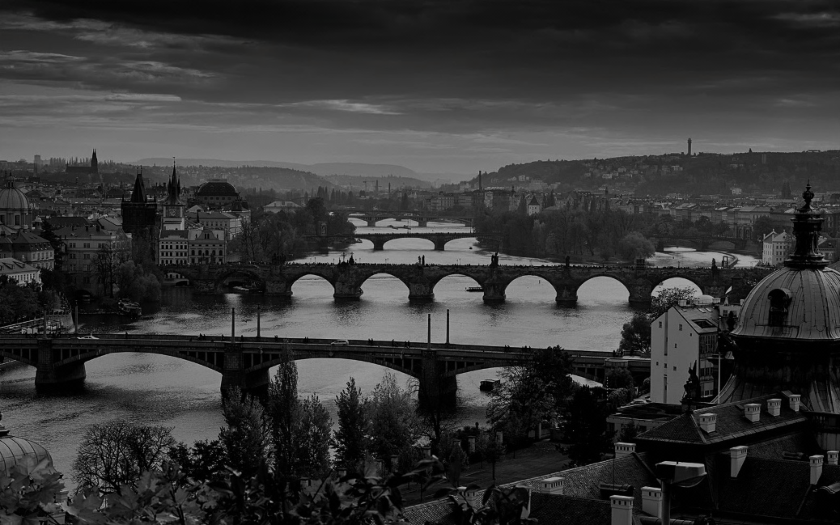
EXTERIÉR TIC A PRVNÍ DOJEM
Exteriér i okolí TIC jsou čisté, prostor ke zlepšení je v prvním dojmu
95 %
89 %
95 %
NEHODNOCENO INDEXEM
EXTERIÉR TIC A PRVNÍ DOJEM
PRACOVNÍK TIC
INTERIÉR A VYBAVENOST TIC
ZNAČENÍ TIC A OTVÍRACÍ DOBA
Obsloužení je okamžité
Všichni pracovníci dodržují pořadí návštěvníků a když už návštěvník přijde na řadu, je obsloužen do 1 minuty (94 %).
Nadále je prostor pro zlepšení prvního dojmu, 1 z 5 návštěvníků se necítí vítán
Hlavními důvody nespokojenosti byly nepřítomnost pracovníka po vstupu do TIC, nepovšimnutí si návštěvníka, strohé přivítání, případně situace, kdy se pracovník věnoval jiným činnostem.
„Vstupní prostory byly čisté, okolí TIC bylo upravené, bylo před ním spousta květináčů s rozkvetlými kytkami, což působilo pěkným dojmem.“
„Pracovník mě přivítal s úsměvem, takže jsem se cítila být vítána“
Orientace v TIC je jednoduchá
Shoppeři měli výraznější výtky pouze v 2 % případů.
„Když jsem přišla, za proskleným pultem seděly tři pracovnice. Ani jedna nezvedla hlavu, jako bych tam nebyla.“
Pracovníci jsou k dispozici
Až na ojedinělé výjimky pracovníci nevedou osobní hovory (99 %) . V některých případech se však pracovníci nevěnují pouze zákazníkům (7 %).
„Necítila jsme se vítána, protože pracovník v mé přítomnosti hrál na mobilu nějakou hru. “
Exteriér a okolí TIC jsou čisté
Prostory v okolí TIC nezhodnotili jako čisté a upravené shoppeři ve 4 % případů
„Na informačním centru jsem se cítila vítaná, pracovnice byla velmi ochotná a příjemná, ochotně mi předala i mapku okolí. “

Slide 16
PRACOVNÍK TIC
Pracovníci dokáží poskytnout informaci, chybí jim větší aktivita
95 %
89 %
95 %
NEHODNOCENO INDEXEM
EXTERIÉR TIC A PRVNÍ DOJEM
PRACOVNÍK TIC
INTERIÉR A VYBAVENOST TIC
ZNAČENÍ TIC A OTVÍRACÍ DOBA
> 85 %
70 % až 85 %
< 70 %

Slide 17
PRACOVNÍK TIC
Pracovníci působí jako profesionálové, často jim však chybí aktivita
95 %
89 %
95 %
NEHODNOCENO INDEXEM
EXTERIÉR TIC A PRVNÍ DOJEM
PRACOVNÍK TIC
INTERIÉR A VYBAVENOST TIC
ZNAČENÍ TIC A OTVÍRACÍ DOBA
Prostor ke zlepšení je v atraktivním představení navržených cílů
Pouze 6 z 10 shopperů „rozhodně souhlasilo“ s výrokem, že pracovník představil navržený cíl atraktivně a dokázal by turistu k návštěvě nalákat. S tím, že pracovník je odborník a měl přehled o regionu rozhodně souhlasilo 78 % návštěvníků.
Pracovníci jsou profesionální
Ve většině případů jsou vhodně oblečeni (99 %), udržují oční kontakt (98 %) a nekonzumují při jednání s návštěvníky jídlo (99,5 %).
„Pracovník byl z doporučeného místa nadšený. Ukázal mi i fotografii, jak to v aquaparku vypadá.“
„Pracovnice se mnou navázal i osobní kontakt a zjistila, jak mám staré děti. Díky tomu mi pak mohla navrhnout adekvátní cíl naší cesty.“
„Pracovnice mě místo nalákání zrazovala od návštěvy, že tam nic neuvidím.“
Zdvořilost je standardem
Jen 2 % shopperů projevilo výraznější nespokojenost v tomto ohledu.
V aktivitě pracovníků došlo ke zlepšení, stále je ale hodnocena slabě
Pouze 48 % návštěvníků rozhodně souhlasilo s tím, ž pracovník je aktivní. V ostatních případech neosloví zákazníka jako první nebo podávají pouze strohé odpovědi a obecné návrhy.
„Nejdříve bylo řečeno, že nikde v okolí kemp není.
Po pár minutách bylo vyhledáno na internetu, ale bez doporučení, popisu apod.“
Nabízená řešení jsou adekvátní
Shoppeři se ve většině případů shodli, že pracovník navrhl převážně odpovídající řešení jejich požadavku (96 %) a že jejich dotaz zodpověděl dostatečně srozumitelně (98 %).
„Pracovník zodpověděl můj dotaz a dále se věnoval předchozí činnosti, více nekomunikoval.“
„Pracovník pouze odpověděl na dotaz a sám se nic neptal ani nenabídl pomoc s ukázáním vyjmenovaných restaurací na mapě.“

Slide 18
INTERIÉR A VYBAVENOST TIC
Prostředí působí čistě a upraveně, je zde dostatek materiálů
95 %
89 %
95 %
NEHODNOCENO INDEXEM
EXTERIÉR TIC A PRVNÍ DOJEM
PRACOVNÍK TIC
INTERIÉR A VYBAVENOST TIC
ZNAČENÍ TIC A OTVÍRACÍ DOBA
* NEHODNOCENÉ POLOŽKY
> 85 %
70 % až 85 %
< 70 %

Slide 19
INTERIÉR A VYBAVENOST TIC
Prostředí působí čistě a upraveně, je zde dostatek materiálů
95 %
89 %
95 %
NEHODNOCENO INDEXEM
EXTERIÉR TIC A PRVNÍ DOJEM
PRACOVNÍK TIC
INTERIÉR A VYBAVENOST TIC
ZNAČENÍ TIC A OTVÍRACÍ DOBA
TIC disponují mapami
Mapa regionu je v TIC dostupná v 98 % případů. 9 z 10 TIC nabízí také mapu celé ČR. Někteří pracovníci však mapy nevyužívají při prezentaci turistických cílů.
Interiéry všech TIC jsou čisté a upravené
„Wifi pro veřejnost byla k dispozici, ale musel jsem si říct o heslo.“
„Žádnou směrovku jsem cestou nepotkala, nebo jsem si jí nevšimla. Na náměstí byl rozcestník, ale směrovka k TIC na něm nebyla.“
Chybí některé vybavení
Pouze 31 % pracovníků mělo jmenovku a jen 73 % TIC mělo stojan na kola
„Jmenovku jsem nezaregistroval na oděvu, ani na pultu.“
Wi-fi není standardem
Mystery shoppeři se k internetu pro veřejnost nedostali v 19 % případů.
„Mapa regionu byla v papírové podobě k nahlédnutí přímo na pultu a mohl jsem si ji i odnést.“
Aktuální informační materiály jsou návštěvníkům k dispozici
TIC jsou vybavena dostatečným množstvím letáků a propagačních materiálů (97 %). Tyto materiály jsou aktuální (98 %).
„V TIC byly poloprázdné stojany na letáky, byl zde prostor na více prezentací.“

Slide 20
ZNAČENÍ TIC A OTEVÍRACÍ DOBA
Dostupnost a značení je solidní, ne vždy však pro cizince
95 %
89 %
95 %
NEHODNOCENO INDEXEM
EXTERIÉR TIC A PRVNÍ DOJEM
PRACOVNÍK TIC
INTERIÉR A VYBAVENOST TIC
ZNAČENÍ TIC A OTEVÍRACÍ DOBA
Nehodnoceno indexem
> 85 %
70 % až 85 %
< 70 %
20

Slide 21

ZNAČENÍ TIC A OTEVÍRACÍ DOBA
Dostupnost a značení je solidní, ne vždy však pro cizince
95 %
89 %
95 %
NEHODNOCENO INDEXEM
EXTERIÉR TIC A PRVNÍ DOJEM
PRACOVNÍK TIC
INTERIÉR A VYBAVENOST TIC
ZNAČENÍ TIC A OTEVÍRACÍ DOBA
Certifikace je inzerována
Podle Jednotné klasifikace turistických informačních center ČR bylo samolepkou označeno 93 % TIC.
„Otvírací doba byla i v cizím jazyce, německy a anglicky.“
Dostupnost pro cizince by snesla zlepšení
Otvírací doba je pouze česky ve 25 % případů.
„Neviděla jsem nikde, ani na stojanu na chodbě nebylo nic v cizím jazyce.“
„Turistické informační centrum bylo snadné najít, protože před budovou byl velký zelený symbol s bílým písmenem "i".
TIC jsou viditelně označena symbolem „i“
TIC bylo zvenku označeno v 96 % případů.
„Zvenku nebylo žádné "íčko."

Slide 22
Podělíme se s Vámi také o několik
ZAJÍMAVOSTÍ

Slide 23
PODĚLÍME SE S VÁMI TAKÉ O NĚKOLIK ZAJÍMAVOSTÍ
Co jsme ocenili a co nás naopak nepotěšilo?
OCENILI JSME
Péče o zákazníka
Neočekávaně mě potěšil osobitý přístup pracovníka, který mi věnoval maximum. Pracovník mi dokázal poutavě a s nadšením představit téměř celý region, včetně detailů. Pracovník je odborník.
Dostatek propagačních materiálů
Potěšila mne ta spousta uspořádaných prospektů, snadno jsem si nalezla, co jsem potřebovala. Ochota pracovnice mne také potěšila. Jako sběratele reklamních propisek mne potěšila jejich nabídka. Celkově reklamních předmětů měli hodně.
Příchod na IC
Hned u vstupu mě překvapil rozsáhlý osvětlený příkop, kde byly vidět kameny. Musel jsem se zastavit, protože jsem nevěděl, jestli spadnu, když udělám krok vpřed. Zjistil jsem, že je zde skleněná, průhledná podlaha. To mě rozesmálo. Stejně se choval klient, který přišel chvilku po mě.
NEPOTĚŠILO NÁS
Věnování se jiným aktivitám
Pracovník neregistroval příchozí zákazníky, sám se věnoval jiné činnosti. Pracovník měl na stole rozjedený salát, což nepůsobilo dobře. Náš rozhovoru byl hodně krátký, pracovník se nezajímal o mé další potřeby, nabídl pouze vyhlídkové okruhy po Praze.
Zaneprázdněný personál v TIC přidružené ke restauračnímu zařízení
Byl jsem v restauraci a ne v informačním centru. Nebyli zde k dispozici žádné materiály, info o akcích. Pracovník TIC byl obsluha restaurace a odcházel jsem s pocitem, že jsem ho obtěžoval.

Slide 24
Jak si TIC vedla v jednotlivých
KRAJÍCH?

Slide 25
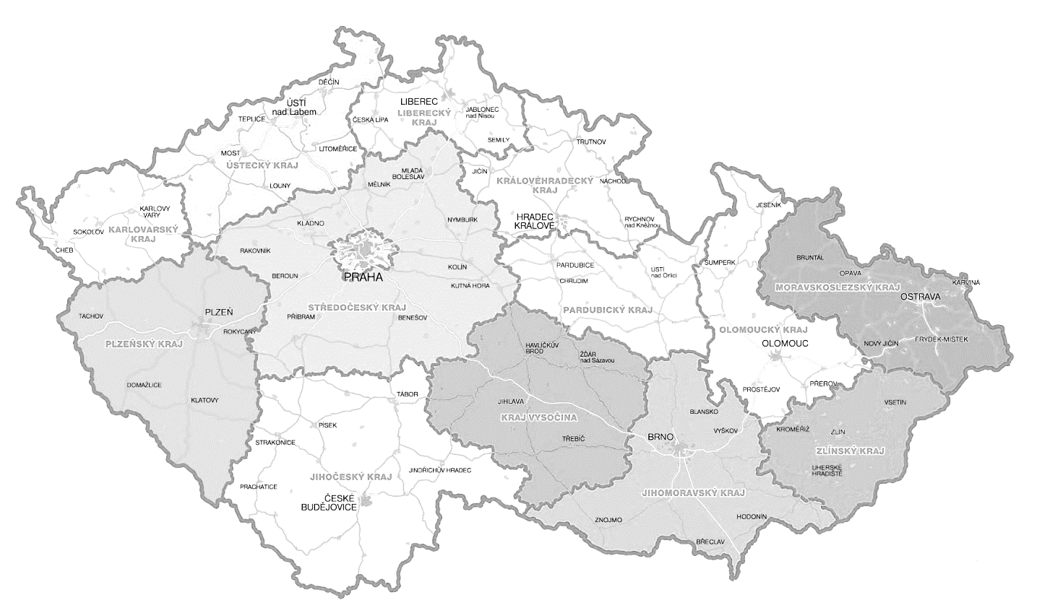
JAK SI TIC VEDLA V JEDNOTLIVÝCH KRAJÍCH?
Výsledky v krajích
93 %
n = 19
XX %
n = xx
Celkový index v kraji
Počet návštěv
87 %
n = 30
87 %
n = 52
Nejlepší kraje
92 %
n = 16
55 %
n = 8
91 %
n = 35
91 %
n = 40
89 %
n = 52
85 %
n = 40
97 %
n = 31
86 %
n = 41
84 %
n = 25
79 %
n = 47
86 %
n = 58
n = 494
> 85 %
70 % až 85 %
< 70 %

Slide 26
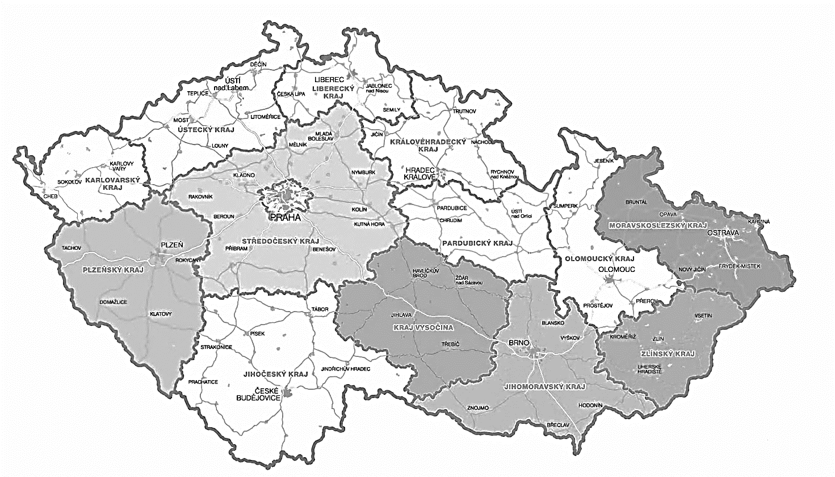
JAK SI TIC VEDLA V JEDNOTLIVÝCH KRAJÍCH?
Jihočeský kraj
79 %
n = 47
Celkový index v ČR:
87 %
Index v roce 2018:
84 %
Index v roce 2016:
88 %
Index v roce 2015:
97 %
- 8 %
- 5 %
- 9 %
- 18 %
V celorepublikovém srovnání
Srovnání s před dvěma lety
Srovnání s před čtyřmi lety
Srovnání s před pěti lety
> 85 %
70 % až 85 %
< 70 %

Slide 27
JAK SI TIC VEDLA V JEDNOTLIVÝCH KRAJÍCH?
Jihomoravský kraj
86 %
n = 58
Celkový index v ČR:
87 %
Index v roce 2018:
81 %
Index v roce 2016:
90 %
Index v roce 2015:
90 %
- 1 %
+ 5 %
- 4 %
- 4 %
V celorepublikovém srovnání
Srovnání s před dvěma lety
Srovnání s před čtyřmi lety
Srovnání s před pěti lety
> 85 %
70 % až 85 %
< 70 %

Slide 28
JAK SI TIC VEDLA V JEDNOTLIVÝCH KRAJÍCH?
Karlovarský kraj
92 %
n = 16
Celkový index v ČR:
87 %
Index v roce 2018:
91 %
Index v roce 2016:
89 %
Index v roce 2015:
72 %
+ 5 %
+ 1 %
+ 3 %
+ 20 %
V celorepublikovém srovnání
Srovnání s před dvěma lety
Srovnání s před čtyřmi lety
Srovnání s před pěti lety
> 85 %
70 % až 85 %
< 70 %

Slide 29
JAK SI TIC VEDLA V JEDNOTLIVÝCH KRAJÍCH?
Královehradecký kraj
87 %
n = 52
Celkový index v ČR:
87 %
Index v roce 2018:
92 %
Index v roce 2016:
94 %
Index v roce 2015:
97 %
+ 0 %
- 5 %
- 7 %
- 10 %
V celorepublikovém srovnání
Srovnání s před dvěma lety
Srovnání s před čtyřmi lety
Srovnání s před pěti lety
> 85 %
70 % až 85 %
< 70 %

Slide 30
JAK SI TIC VEDLA V JEDNOTLIVÝCH KRAJÍCH?
Liberecký kraj
93 %
n = 19
Celkový index v ČR:
87 %
Index v roce 2018:
91 %
Index v roce 2016:
93 %
Index v roce 2015:
96 %
+ 6 %
+ 2 %
+ 0 %
- 3 %
V celorepublikovém srovnání
Srovnání s před dvěma lety
Srovnání s před čtyřmi lety
Srovnání s před pěti lety
> 85 %
70 % až 85 %
< 70 %

Slide 31
JAK SI TIC VEDLA V JEDNOTLIVÝCH KRAJÍCH?
Moravskoslezský kraj
91 %
n = 40
Celkový index v ČR:
87 %
Index v roce 2018:
87 %
Index v roce 2016:
91 %
Index v roce 2015:
94 %
+ 4 %
+ 4 %
+ 0 %
- 3 %
V celorepublikovém srovnání
Srovnání s před dvěma lety
Srovnání s před čtyřmi lety
Srovnání s před pěti lety
> 85 %
70 % až 85 %
< 70 %

Slide 32
JAK SI TIC VEDLA V JEDNOTLIVÝCH KRAJÍCH?
Olomoucký kraj
85 %
n = 40
Celkový index v ČR:
87 %
Index v roce 2018:
86 %
Index v roce 2016:
84 %
Index v roce 2015:
99 %
- 2 %
- 1 %
+ 1 %
- 14 %
V celorepublikovém srovnání
Srovnání s před dvěma lety
Srovnání s před čtyřmi lety
Srovnání s před pěti lety
> 85 %
70 % až 85 %
< 70 %

Slide 33
JAK SI TIC VEDLA V JEDNOTLIVÝCH KRAJÍCH?
Pardubický kraj
91 %
n = 35
Celkový index v ČR:
87 %
Index v roce 2018:
88 %
Index v roce 2016:
95 %
Index v roce 2015:
97 %
+ 4 %
+ 3 %
- 4 %
- 6 %
V celorepublikovém srovnání
Srovnání s před dvěma lety
Srovnání s před čtyřmi lety
Srovnání s před pěti lety
> 85 %
70 % až 85 %
< 70 %

Slide 34
JAK SI TIC VEDLA V JEDNOTLIVÝCH KRAJÍCH?
Plzeňský kraj
97 %
n = 31
Celkový index v ČR:
87 %
Index v roce 2018:
92 %
Index v roce 2016:
91 %
Index v roce 2015:
96 %
+ 10 %
+ 5 %
+ 6 %
+ 1 %
V celorepublikovém srovnání
Srovnání s před dvěma lety
Srovnání s před čtyřmi lety
Srovnání s před pěti lety
> 85 %
70 % až 85 %
< 70 %

Slide 35
JAK SI TIC VEDLA V JEDNOTLIVÝCH KRAJÍCH?
Praha
Pozn. 3x bylo IC uzavřeno, do výsledku tedy vstupuje 0 % za tato IC
(2x Letiště Praha, 1x IC Staroměstské náměstí)
55 %
n = 8
Celkový index v ČR:
87 %
Index v roce 2018:
90 %
Index v roce 2016:
97 %
Index v roce 2015:
-
- 32 %
- 35 %
- 42 %
-
V celorepublikovém srovnání
Srovnání s před dvěma lety
Srovnání s před čtyřmi lety
Srovnání s před pěti lety
> 85 %
70 % až 85 %
< 70 %

Slide 36
JAK SI TIC VEDLA V JEDNOTLIVÝCH KRAJÍCH?
Středočeský kraj
89 %
n = 52
Celkový index v ČR:
87 %
Index v roce 2016:
91 %
Index v roce 2016:
93 %
Index v roce 2015:
-
+ 2 %
- 2 %
- 4 %
-
V celorepublikovém srovnání
Srovnání s před dvěma lety
Srovnání s před čtyřmi lety
Srovnání s před pěti lety
> 85 %
70 % až 85 %
< 70 %

Slide 37
JAK SI TIC VEDLA V JEDNOTLIVÝCH KRAJÍCH?
Ústecký kraj
87 %
n = 30
Celkový index v ČR:
87 %
Index v roce 2018:
89 %
Index v roce 2016:
88 %
Index v roce 2015:
99 %
+ 0 %
- 2 %
- 1 %
- 12 %
V celorepublikovém srovnání
Srovnání s před dvěma lety
Srovnání s před čtyřmi lety
Srovnání s před pěti lety
> 85 %
70 % až 85 %
< 70 %

Slide 38
JAK SI TIC VEDLA V JEDNOTLIVÝCH KRAJÍCH?
Kraj Vysočina
86 %
n = 41
Celkový index v ČR:
87 %
Index v roce 2018:
84 %
Index v roce 2016:
90 %
Index v roce 2015:
88 %
- 1 %
+ 2 %
- 4 %
- 2 %
V celorepublikovém srovnání
Srovnání s před dvěma lety
Srovnání s před čtyřmi lety
Srovnání s před pěti lety
> 85 %
70 % až 85 %
< 70 %

Slide 39
JAK SI TIC VEDLA V JEDNOTLIVÝCH KRAJÍCH?
Zlínský kraj
84 %
n = 25
Celkový index v ČR:
87 %
Index v roce 2018:
87 %
Index v roce 2016:
93 %
Index v roce 2015:
98 %
- 3 %
- 3 %
- 9 %
- 14 %
V celorepublikovém srovnání
Srovnání s před dvěma lety
Srovnání s před čtyřmi lety
Srovnání s před pěti lety
> 85 %
70 % až 85 %
< 70 %

Slide 40
Jaké budil kontakt s pracovníky
EMOCE?

Slide 41
EMOTI*SCAPE
Jak emoce číst?
Součástí každého dotazníku je i hodnocení emocionální zkušenosti z jednání pomocí tzv. emotikonů. Každá z emocí je zařazena do některého ze 4 kvadrantů. Emoce vyjadřují jednak pozitivní nebo negativní zkušenost, ale mají navíc aktivní nebo pasivní rovinu, která vyjadřuje míru jejich vlivu na další jednání klienta.
Negativní pasivní
Pozitivní pasivní
Nevyvolají aktivitu u klienta
Přes nespokojenost bude stále používat produkt
Klient bude citlivější k nabídkám konkurence
Negativní dojem si klient spíše nechá pro sebe
Nevyvolají aktivitu u klienta
Mírně posílí či zachovají vztah k dané společnosti
Představení produktu zaujalo, ale s nejistým vlivem na jeho uzavření, kladný dojem si klient nechá pro sebe
Negativní aktivní
Pozitivní aktivní
Vyvolají aktivitu u klienta
Uvažování o ukončení používání produktu
Vyhýbání se dané pobočce
Aktivní šíření negativní zkušenosti svému okolí
Nevyvolají aktivitu u klienta
Vážně zvažuje využití produktu
Může šířit dobrou zkušenost se společností svému okolí
Významnější zlepšení image společnosti, posílení loajality

Slide 42



















EMOTI*SCAPE
Jaké budil kontakt s pracovníky TIC emoce?
Negativní pasivní
17 %
Pozitivní pasivní
12 %
v roce
2018
2 %
3 %
2 %
70 %
v roce 2018
20 %
1 %
6 %
1 %
22.Klid/
pohoda
2.Odbytý/
Ignorovaný
3 %
17.Překvapení/
ohromení
20.Normální, obyčejný
23.Rozveselený
2 %
18.Zvědavý/
mám zájem
3.Apatický/Nevzrušený
7.Zmatek
2 %
10 %
3 %
14 %
4 %
1 %
19.Vděčný / úleva
25.Potěšený / Šťastný
24.Důvěra
26.Hřejivý, jako doma
1.Zklamání
5.Nuda
1 %
9 %
2 %
* Zobrazeny pouze obrázky emocí, které se vyskytovaly častěji než v 1 % případů.
2 %
34.Nadšení/
dychtivý
29.Inspirace/
nápad
2 %
16.Mám pochyby/ Skeptický
1 %
27.Soulad/
Harmonie
Negativní aktivní
30.Přitahován / Okouzlení
Pozitivní aktivní
3% v roce 2018
n = 466
15 % v roce 2018

Slide 43



EMOTI*SCAPE
Co tyto emoce vzbuzovalo?
Negativní pasivní
„Pracovník se snažil poskytnout co nejvíce nabídek, prezentace nebyla strukturovaná, zmateně odbíhal od jednoho tématu k druhému. K prezentaci pracovník nevyužil dostupné propagační materiály.“
Pozitivní pasivní
„Byl jsem mile překvapený a ohromilo mně, s jakou rychlostí jsem byl obsloužený a dostal jsem vytisknutý program letních kin v okolí. Pracovníci umí jednat s lidmi a jejich práce je baví.“
17.Překvapení/
ohromení
„Byla jsem velmi mile obsloužena, dotaz zodpovězen, dokonce i názorně ukázáno na fotografii náměstí, do jakého domu mám jít. Byla jsem spokojená.“
„Návštěva vyvolala spíše zklamání. Nebyla jsem pozdravená při příchodu. Nelíbil se mi hovor pracovníků ohledně zákazníků. Uvítala bych ale více nabídek a návrhy na další akce.“
7.Zmatek
1.Zklamání
19.Vděčný / úleva
„Z návštěvy zde, jsem neměl dobrý pocit. Při mém příchodu zde nebyl nikdo přítomný. Po chvíli přišel pracovník z restaurace, který mne zaznamenal. Dotázal se mne, co si budu přát, ale z jednání mi připadalo, že ho spíše zdržuji, jednání mi celkově připadalo trochu odměřené, alespoň jsem měl takový pocit.“
„Jsem nadšená. Šla jsem jen s obecnou otázkou a pracovnice byla skvělá a vše mi hned ukázala a doporučila. Včetně toho, kde mají nejlepší zmrzlinu. Jsem po návštěvě info centra rozhodnutá si tam udělat výlet a památky si projít.“
„Jednání pracovnice bylo velmi příjemné, nabídla nám spoustu cílů, které nám popsala. Pracovnice nás dokázala zaujmout, předala nám letáčky, vše nám vysvětlila. “
16.Mám pochyby/ Skeptický
10.Provinění
34.Nadšení/
dychtivý
„Pracovnice TIC i po mém příchodu vedla soukromý hovor, dokud jsem neobešla na neprohlédla si celé TIC. Až když jsem znovu došla k ní, ukončila hovor a začala se mi věnovat. “
Negativní aktivní
29.Inspirace/
nápad
Pozitivní aktivní

Slide 44
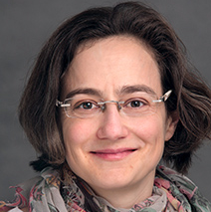
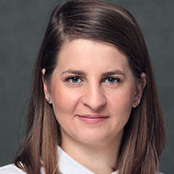
V PŘÍPADĚ JAKÝCHKOLI DOTAZŮ NÁS NEVÁHEJTE KONTAKTOVAT
Těšíme se na další spolupráci!
Jana Hastíková
Account Director
jana.hastikova@ipsos.com
GSM: +420 724 601 237
Štěpánka Frolíková
Account Manager
stepanka.frolikova@Ipsos.com
GSM: +420 724 601 231

